Slide 1

Centro Universitário Uniruy
Engenharia de Software
Victor Fernandes de Oliveira Santos
Marcos Antonio Freitas Souza
William Neves dos Santos Cavalcanti
Bruno Micael Santos Sampaio
Lismar Brasileiro dos Santos

Slide 2
APLICAÇÃO DE HÓSPEDES DE HOTEL
Objetivos da aplicação: Busca atender objetivos estratégicos para otimizar tanto a experiência dos hóspedes quanto a eficiência operacional do hotel.
→ Facilitar o agendamento de estadias
→ Otimizar o tempo dos funcionários
→ Melhorar a experiência do hóspede
→ Organizar a gestão do hotel

Slide 3
FUNÇÕES
FUNCIONAIS
NÃO FUNCIONAIS
RF 001 – Cadastro de hóspedes
RF 002 - Autenticar usuários
RF 003 - Gestão de reservas
RF 004 - Consultar disponibilidade dos quartos
RF 005 - Pagamento
RF 006 - Notificações
RF 007 - Check-in e check-out
RNF 001 - Segurança
RNF 002 - Disponibilidade
RNF 003 - Desempenho
RNF 004 - Usabilidade
RNF 005 - Escalabilidade

Slide 4
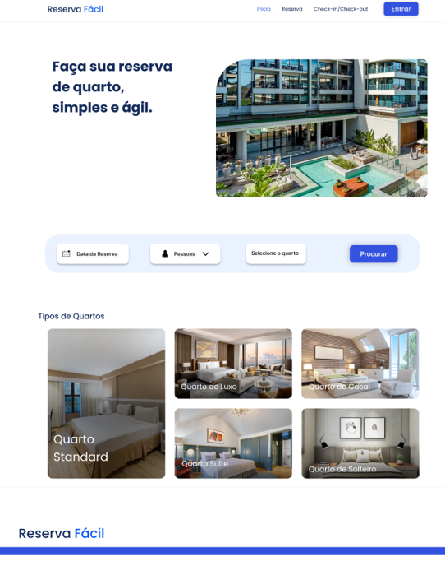
LAYOUT DE TELA
O layout da tela da aplicação foi projetado com o princípio de oferecer uma interface intuitiva e de fácil uso. Ícones e menus foram cuidadosamente escolhidos para proporcionar uma navegação clara e objetiva, permitindo que os usuários realizem ações com facilidade.

Slide 5
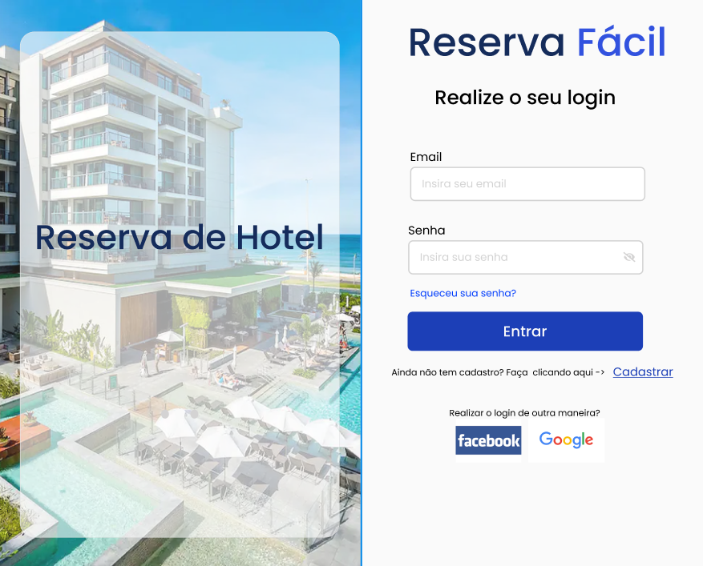
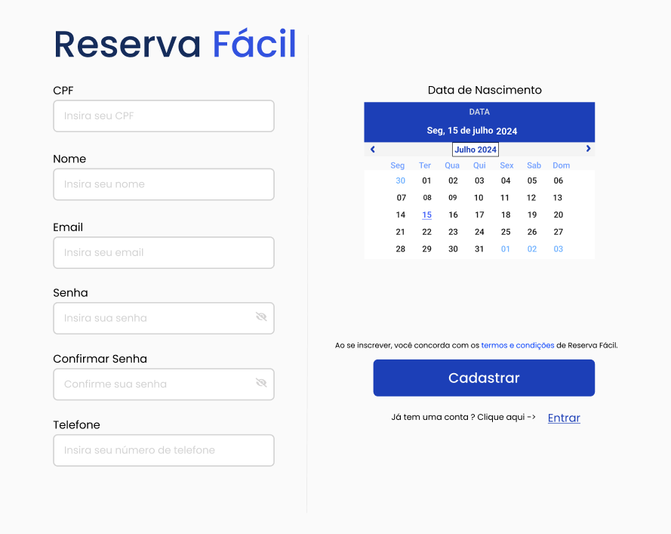
Na tela inicial, serão exibidas as principais funcionalidades da aplicação, incluindo:
Login Cadastro

Slide 6
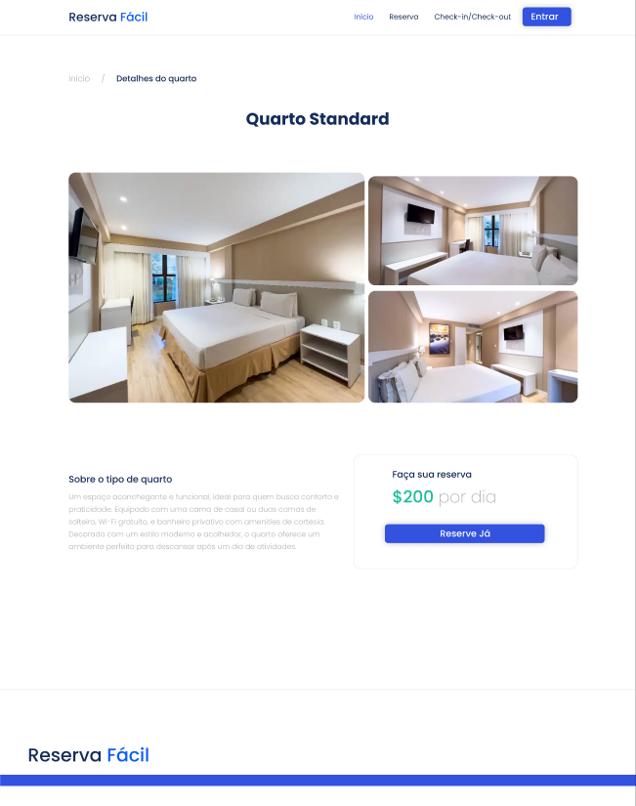
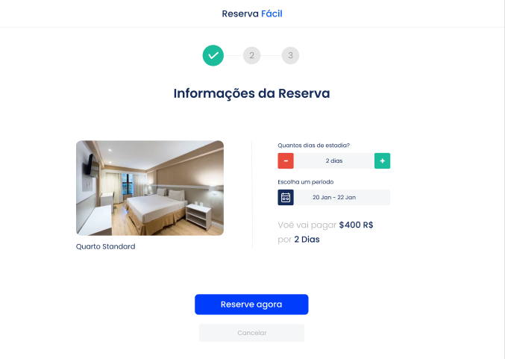
Seleção de Quartos

Slide 7
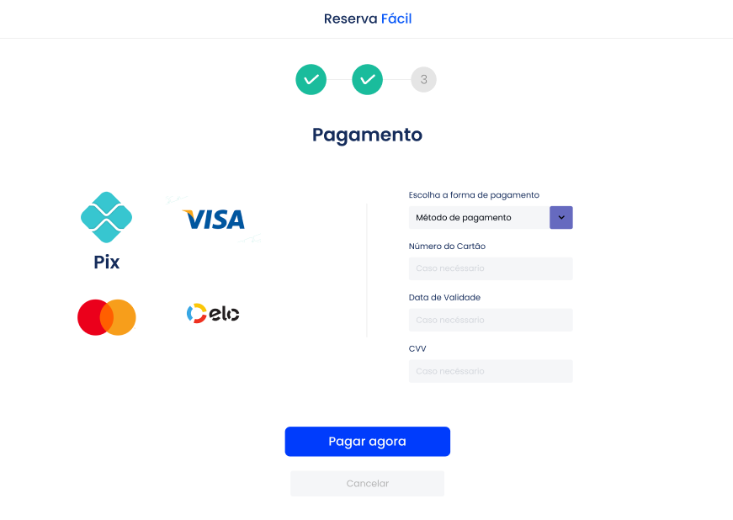
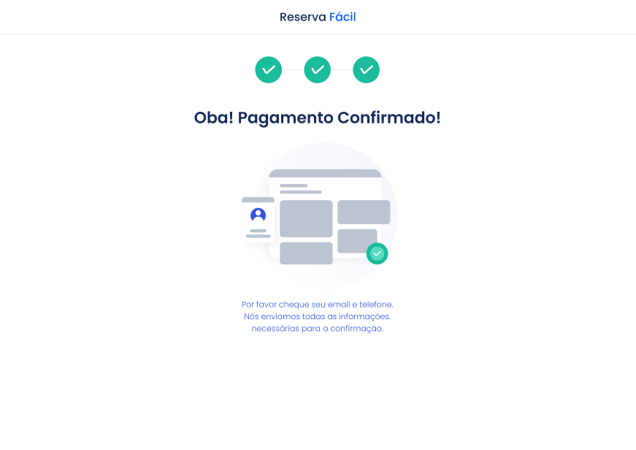
Pagamento

Slide 8
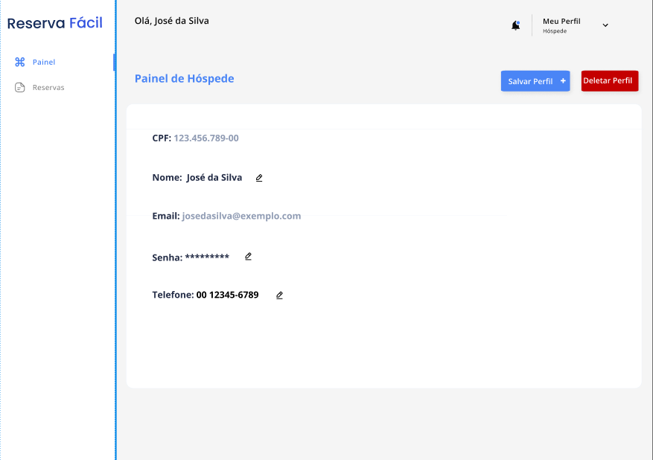
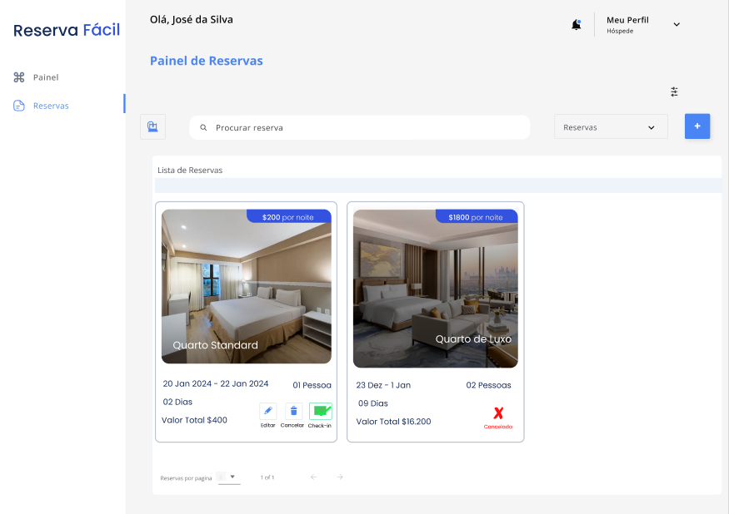
Dashboards
Perfil Reservas

Slide 9

Check-in

Slide 10
REGRAS DO NEGÓCIO
Reservas de Quartos
Consulta de Disponibilidade de Quartos
Cadastro de Hóspedes
Gerenciamento de Reservas
Notificações
Integração com Sistemas de Pagamento

Slide 11
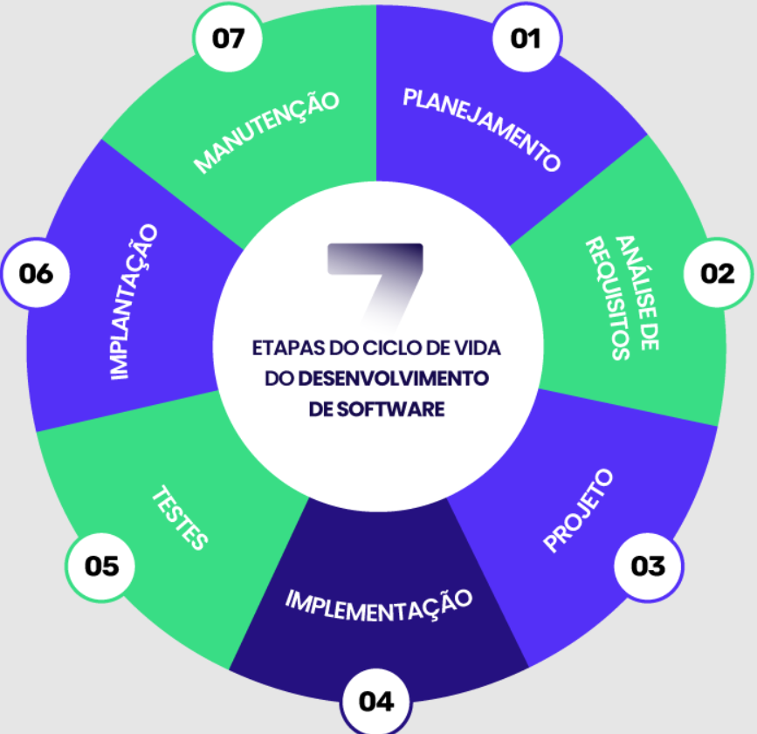
PROCESSO DE TESTES
Teste de integração
Teste funcional
Teste de segurança
Teste de carga

